Slide 1
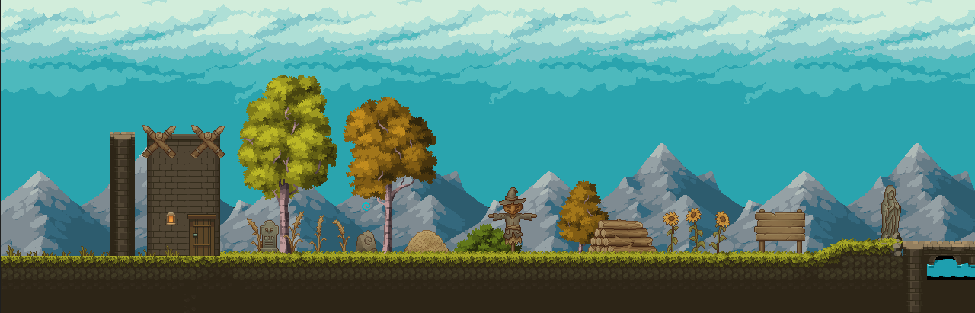
MiniRPG
Projet de :
Hussein
Vlad
Adam
Remy

Slide 2
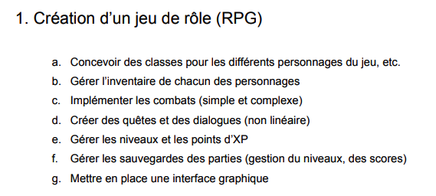
Les consignes de notre projet

Slide 3
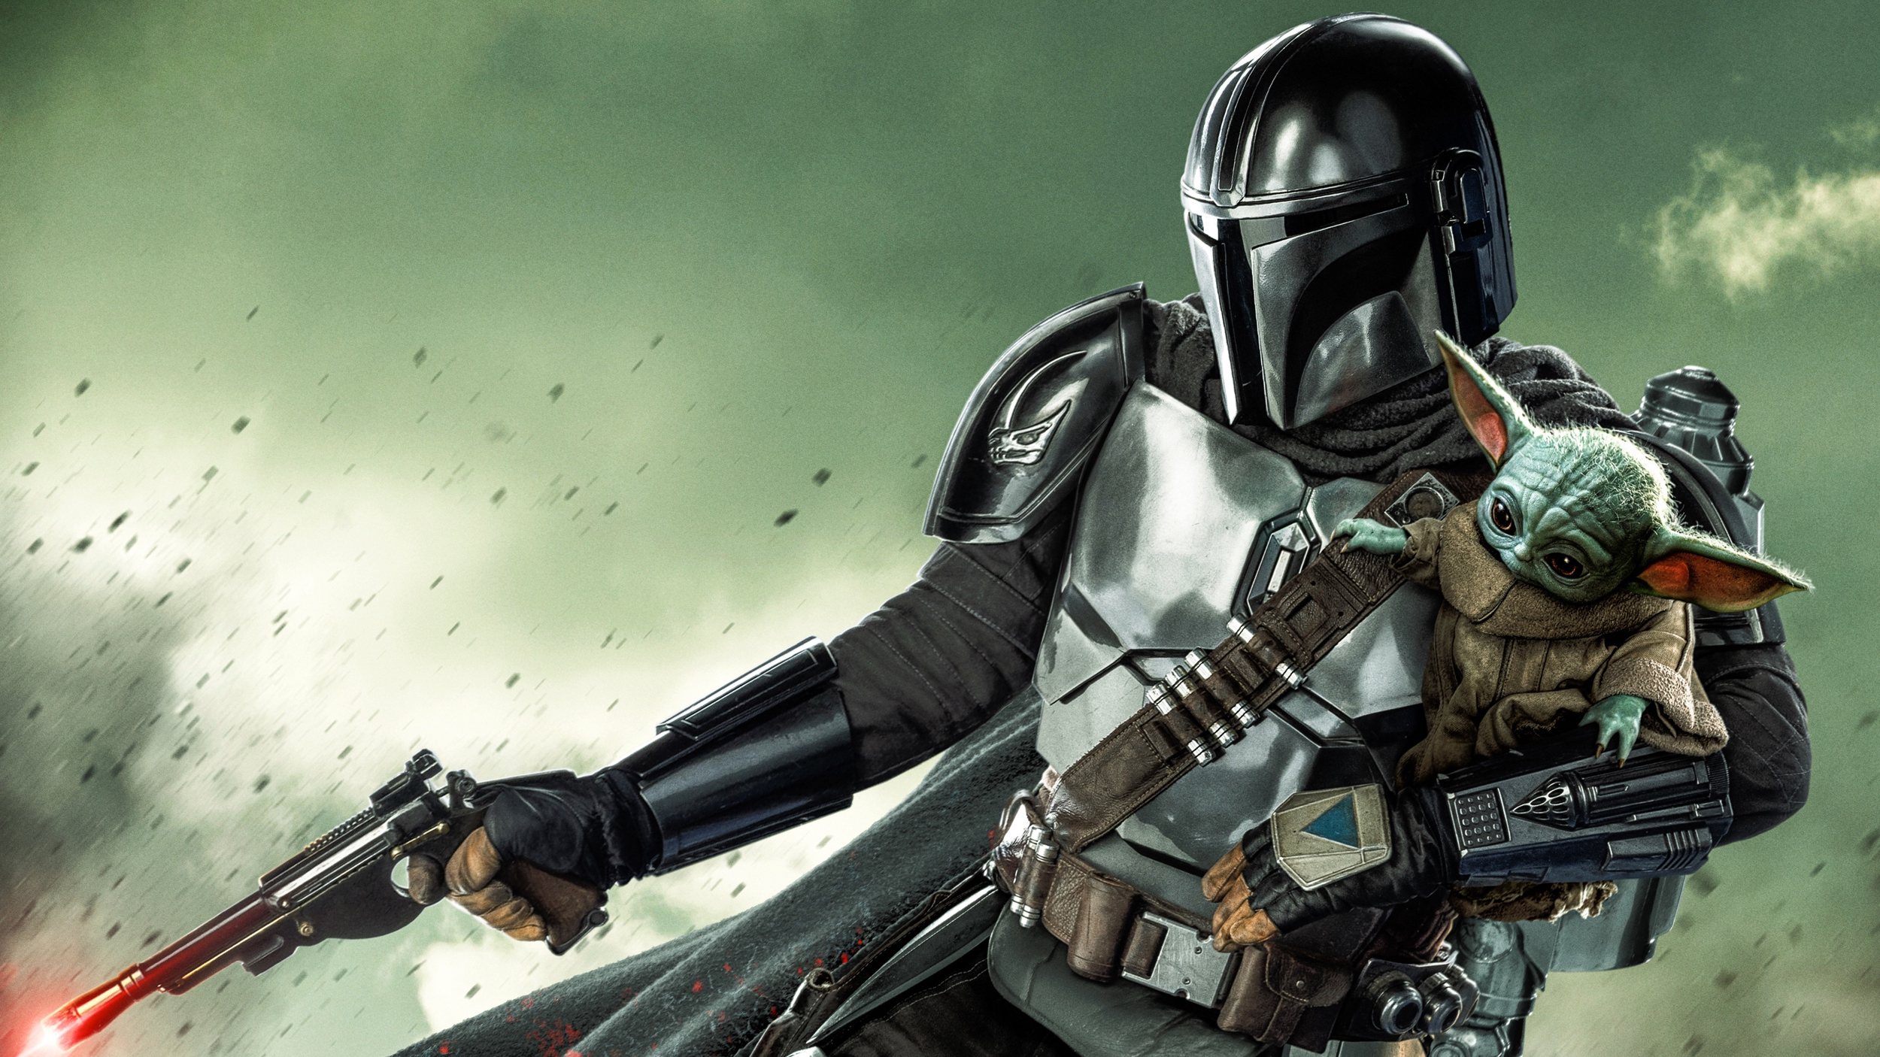
Notre application est un RPG en 2D avec:
Un système de combat
Des sorts à lancer (un défensif et un « offensif»)
Des PNJ avec lesquels nous pouvons interagir
Des Niveaux entre lesquels on peut switch
Un système de réapparition après la mort
Une variété d’animation et de monstres

Slide 4
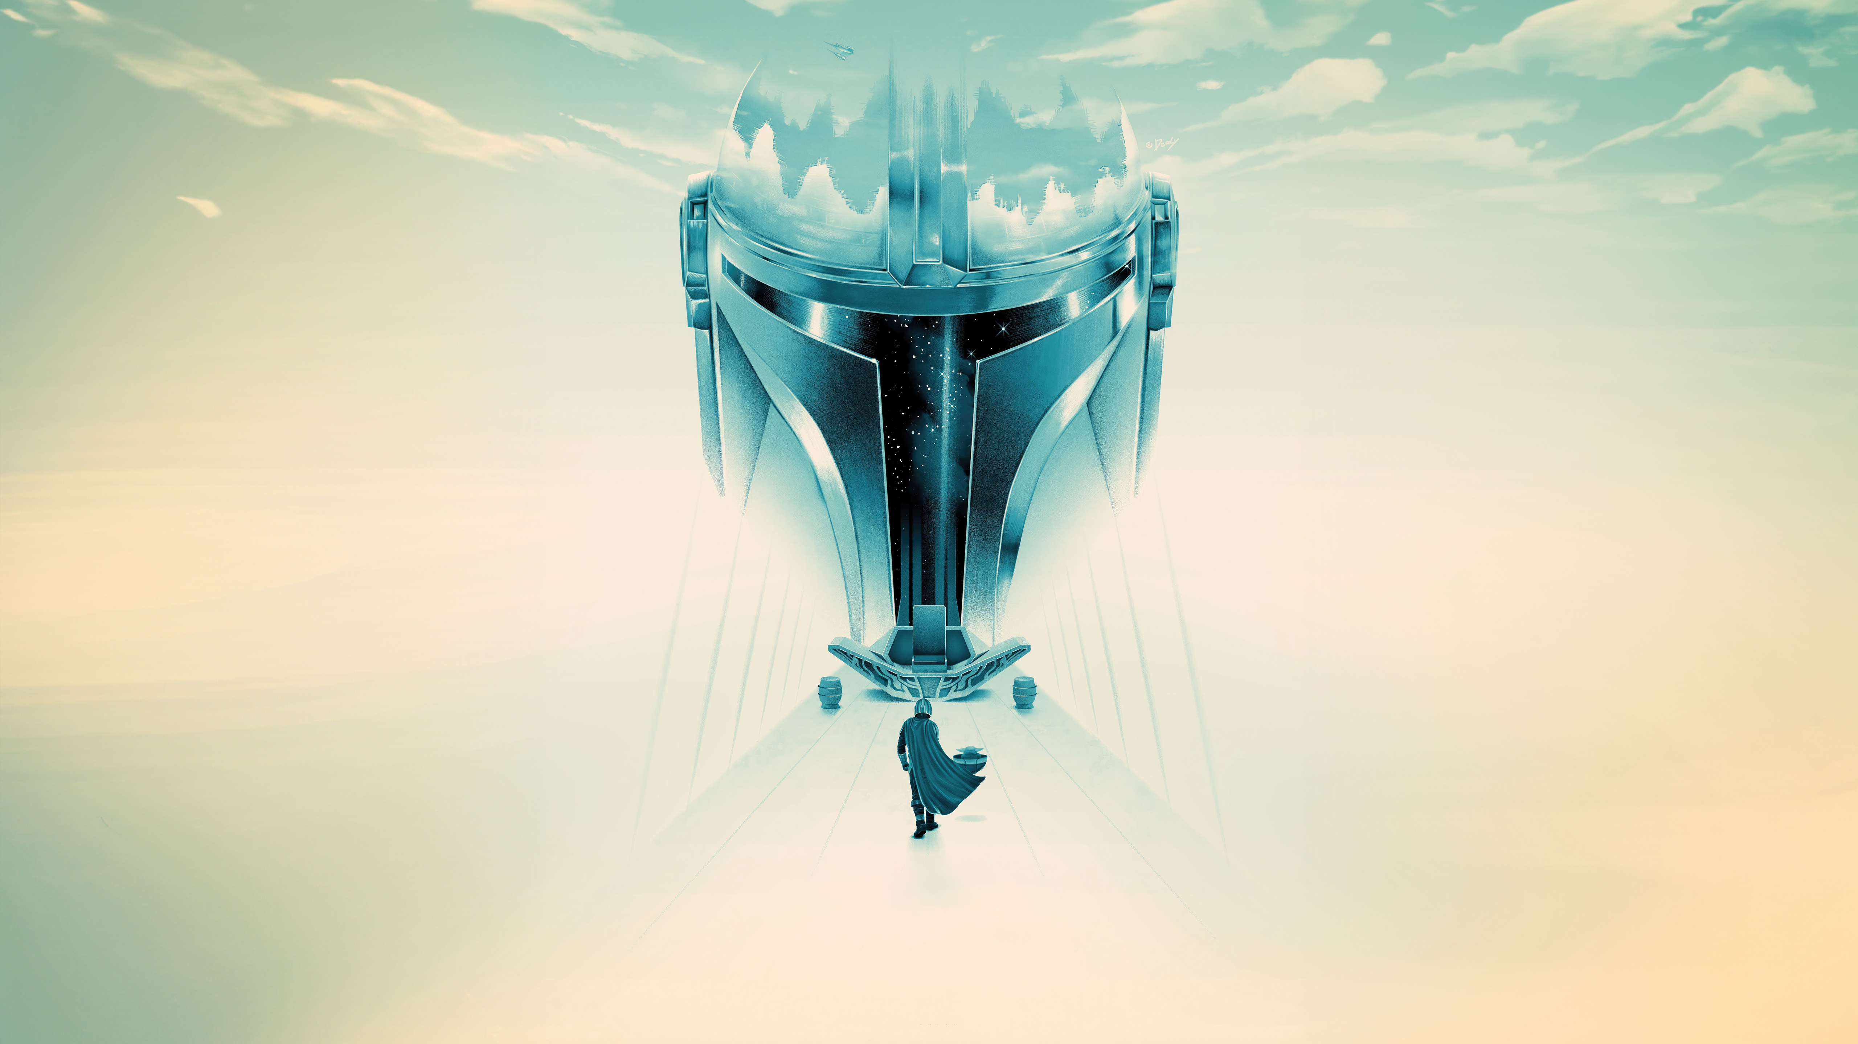
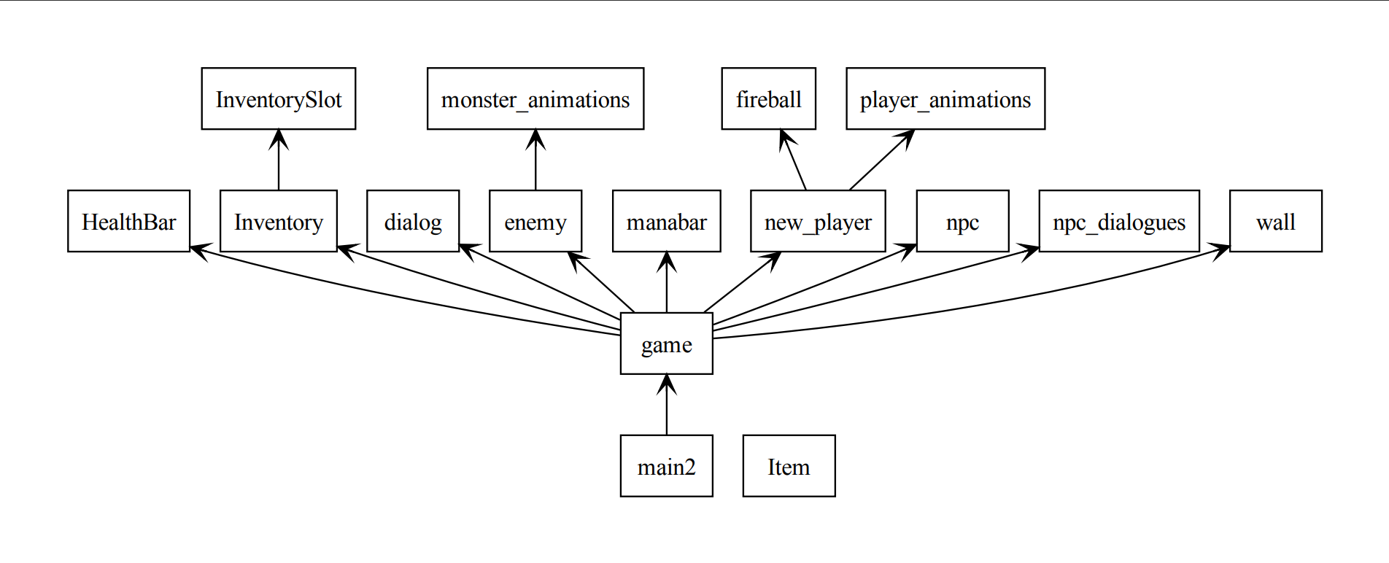
Structure de l’application: (version simple)

Slide 5
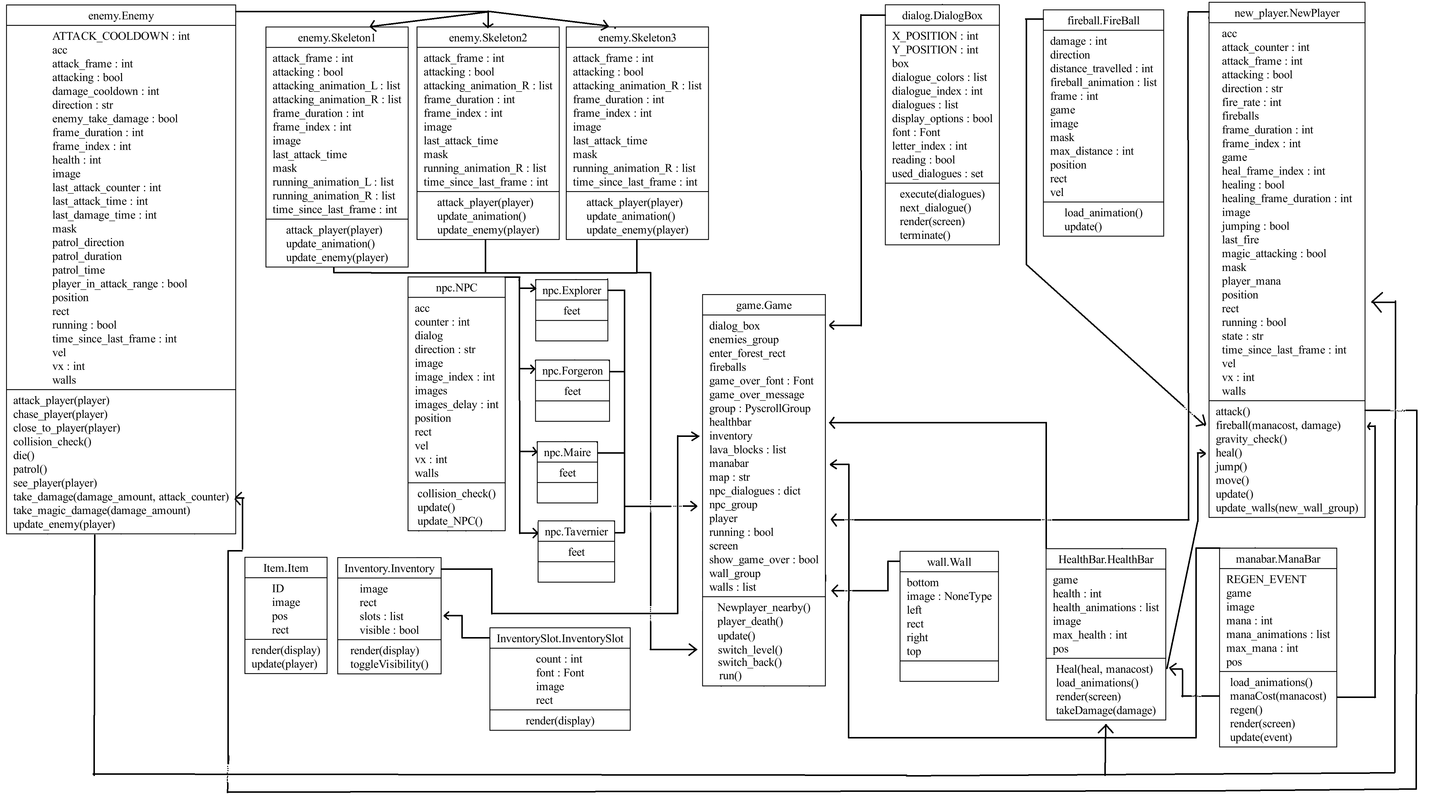
Structure de l’application:

Slide 6
Classe: Game
Pilier du code
Contient la boucle principale dans run()
Sert à centrer les événements du jeu
Sert à initialiser les niveaux, le joueur, les PNJ, les murs pour les collisions, les blocs de lave, les changements de niveaux et d’état du jeu, du joueur, des NPC et des ennemies, l’inventaire
Permet de dessiner à l’écran tous les groupes ainsi que les cartes et de les update à 60 fps
Les inputs du joueur: saut, attaque, heal, fireball
Sert à gérer les collisions/intéraction entre le joueur et les ennemies

Slide 7

Classe: NewPlayer
Sert à gérer le joueur, ses états, ses animations, ses collisions avec le groupe wall, sa position
Permet de donner des inputs
Gère le saut en donnant des conditions spécifiques
Gère l’attaque
Gère les nouveaux murs de collision avec les changements de niveau
Gère le sort de heal ainsi que la boule de feu en fonction de la mana

Slide 8

Classe: HealthBar
Gère la barre de vie, sa position ainsi que ses états
Gère la méthode pour recevoir des dégâts
Gère la méthode pour se guérir avec le sort heal en fonction de la mana

Slide 9
Classe: ManaBar
Gère la barre de mana, sa position ainsi que ses états
Gère la fonction manaCost() qui donne un coup en mana à différentes actions comme le heal ou la boule de feu
Gère la fonction regen() qui rend de la mana en fonction du temps

Slide 10

Classe: NPC
Classe mère des PNJ
Sert à gérer leur collision, physique, animation et états
Permet d’attribuer des points de spawn aux PNJ en fonction des coordonnées accédées dans Game
Permet d’attribuer différents dialogues en fonction des différents PNJ

Slide 11
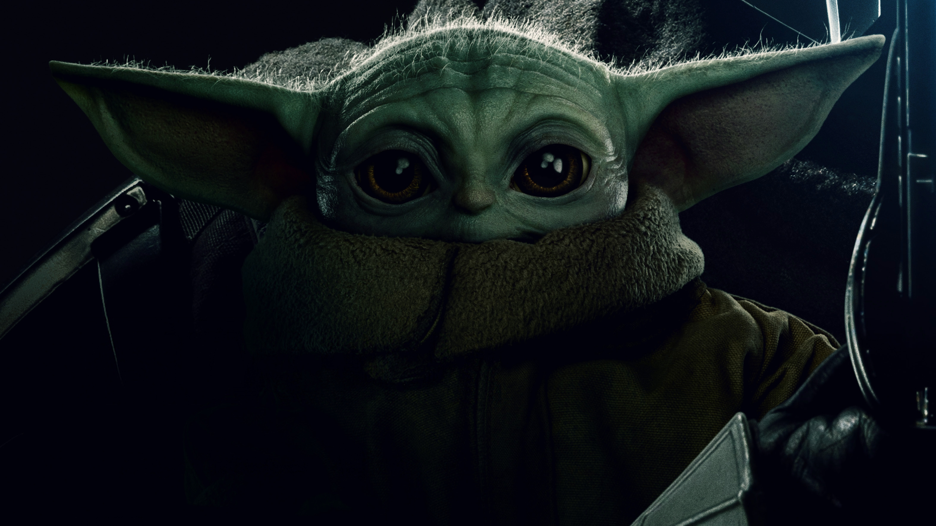
Classe: DialogBox
Permet de représenter la boite de dialogue en lui donnant une taille, une position, un style et un font
Permet d’afficher les différents dialogues avec les PNJ et fait en sorte que le jeu se souvienne si les dialogues ont été épuisés (en fonction du PNJ)

Slide 12
Classe: Inventory & InventorySlot
Permet d’afficher l’inventaire et son contenu
Permet de rendre l’inventaire visible ou invisible
Permet de contenir les slots d’inventaire et de représenter ses emplacements individuels

Slide 13
Classe: Item
Permet de gérer la collision entre le joueur et les cœurs sur la carte pour pouvoir guérir

Slide 14
Classe: Enemy
Classe mère des différents ennemies
Sert à gérer les différents ennemies, leurs états, animations, position, collision avec le groupe wall
Permet de gérer leur comportement en fonction du joueur (IA basique)
Permet la réception de dégâts de la part du joueur ainsi que l’occasion de dégâts au joueur
Défini les différentes sous classes d’ennemies ainsi que leurs animations propres
Leurs points de spawn sont attribués en fonction des données extraites dans la classe Game

Slide 15
Classe: FireBall (défectueuse)
Sert à gérer les boules de feu lancées par le joueur et de les lancer en fonction de la mana
Permet d’attribuer à la boule de feu une position de départ, une direction ainsi qu’une vélocité
Permet d’afficher des animations pour celle-ci
Permet d’occasionner des dégâts aux ennemies

Slide 16
Classe: Wall
Permet d’attribuer à certains objets l’attribut collision qui permet de bloquer les mouvements dans certaines directions comme la chute vers le bas ou ne pas phaser à travers les murs de gauche à droite
Donne des attributs comme gauche, droite, haut et bas à ces objets de collision

Slide 17
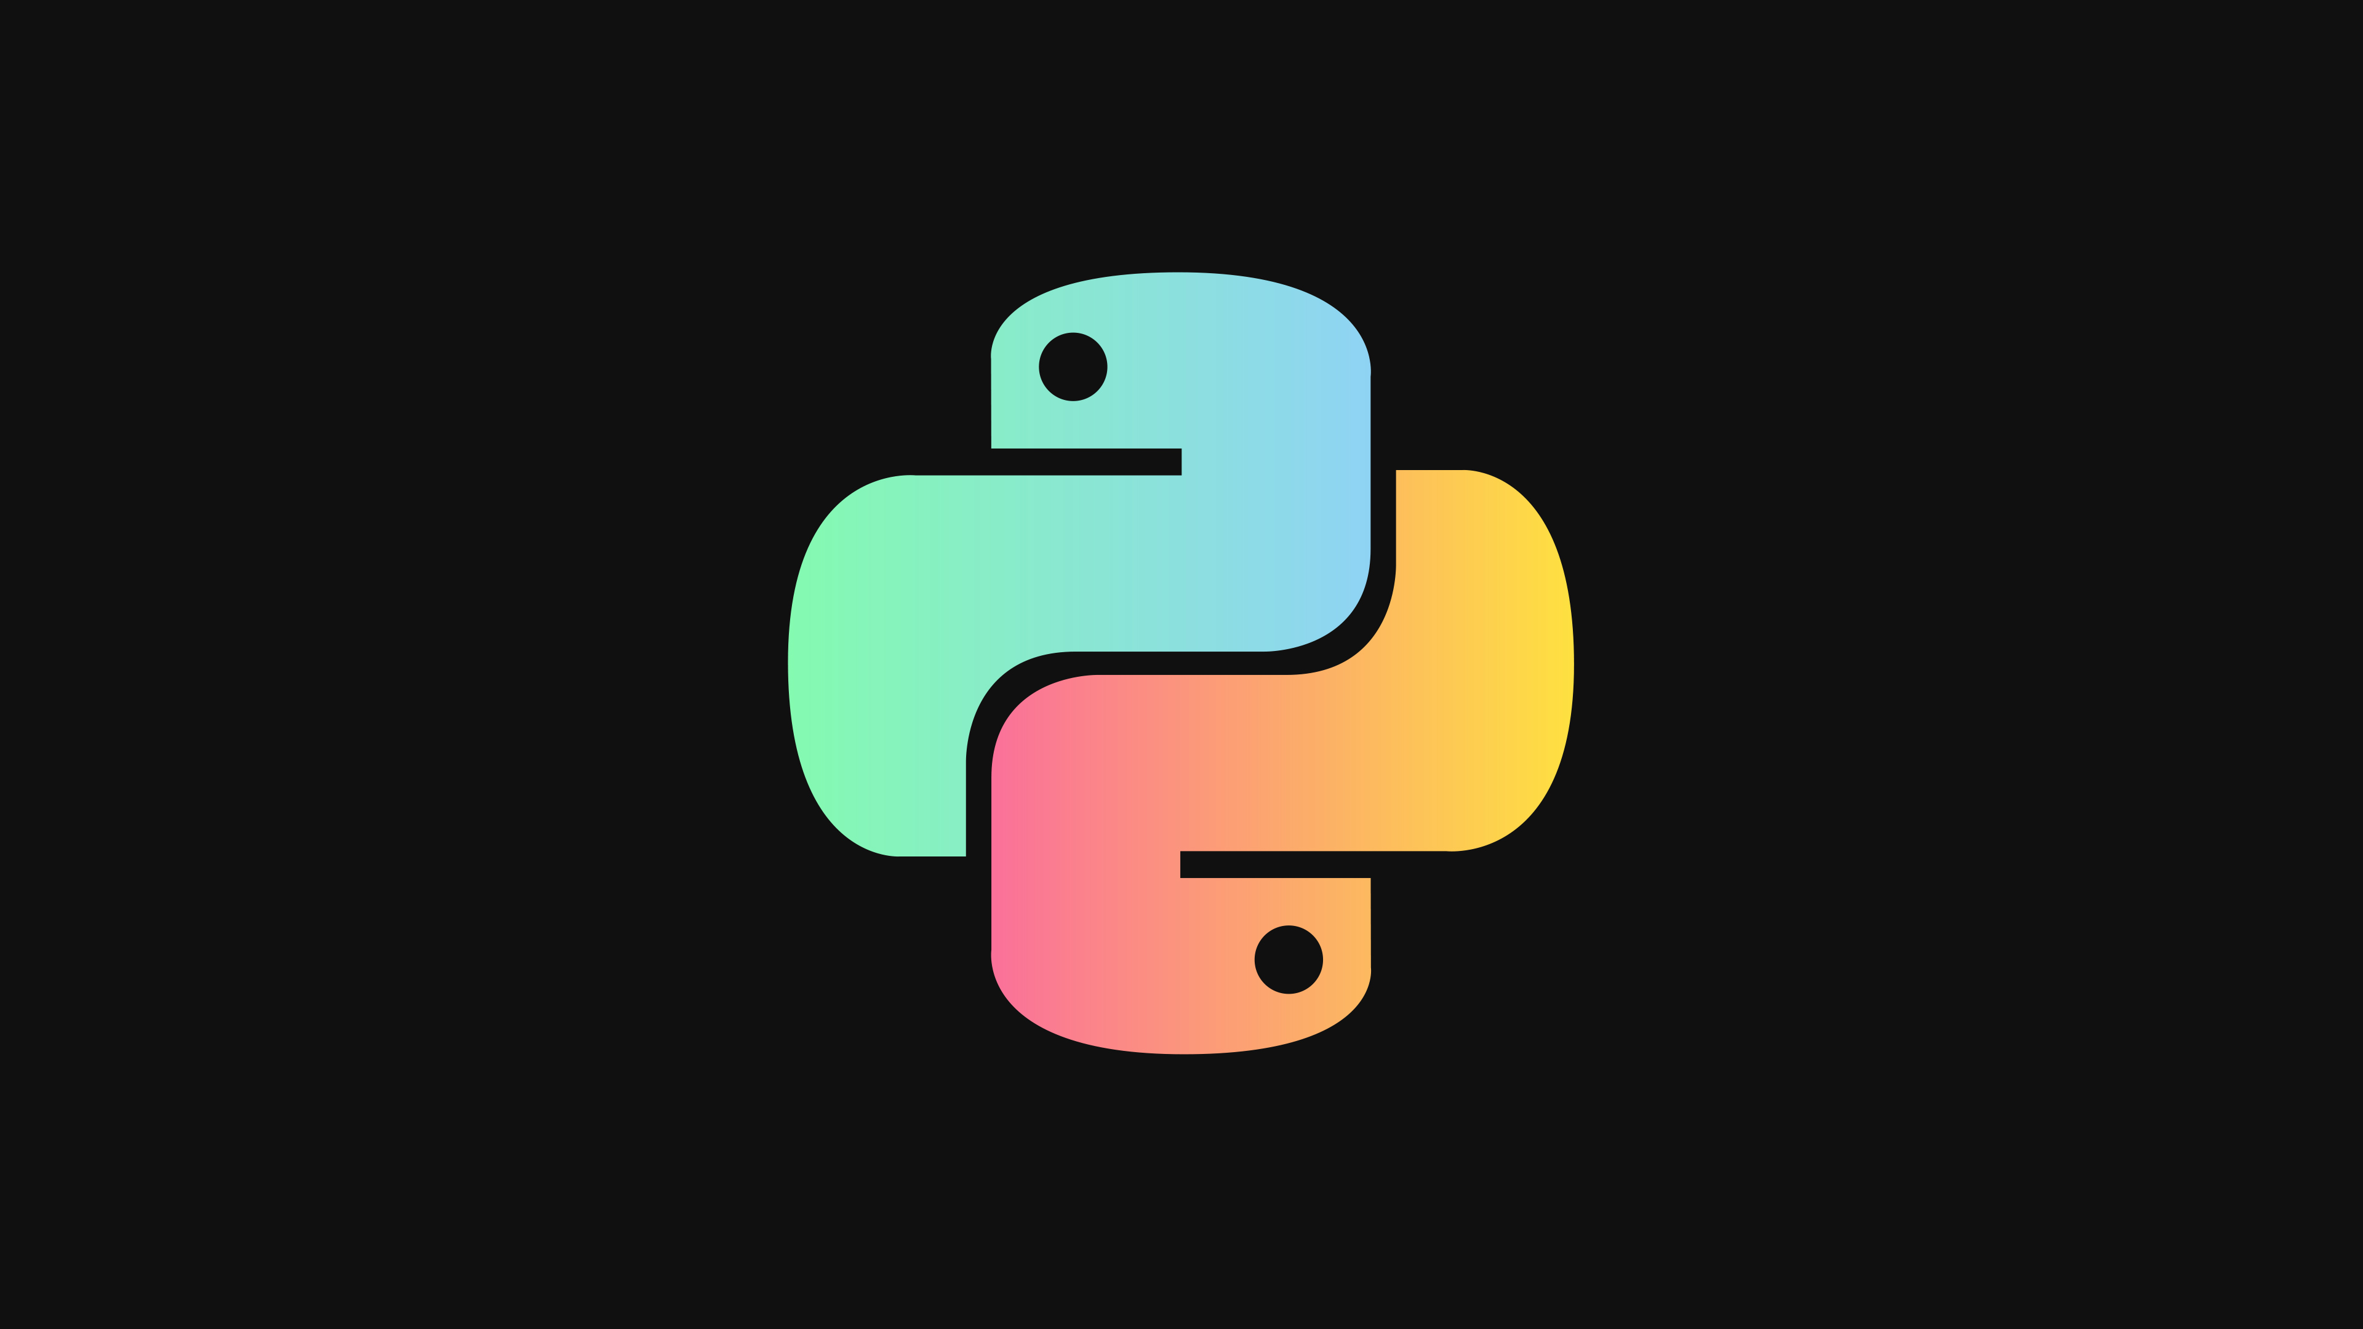
IDE des membres du groupe
Vlad: VSC (Ubuntu)
Justification du choix: Extension python, extension git, facilité de pull et push
Hussein: VSC & Pycharme
Justification du choix: VSC parce que programme par défaut de github
PyCharme parce que plus d’affinité et plus simple d’utilisation
Adam: VSC
Justification du choix: Extension python, facilité d’utilisation d’outils comme pylint, customisation et raccourcis claviers

Slide 18

Outils: Tiled & Gimp
Tiled:
Création des maps et customisation par couche
Attribution des points de spawn (NPC & Enemies)
Gimp:
Outil pour la manipulation de sprite, changement de direction, de taille, mettre des fonds transparents

Slide 19

Librairie « spéciales »
Pygame: un set de module cross plateforme utilisé pour développer et design des jeux-vidéos
PyTMX: un outil pour charger les données de la carte
Pyscroll: un outil qui permet de charger une carte de manière plus optimisée et est compatible avec PyTMX

Slide 20
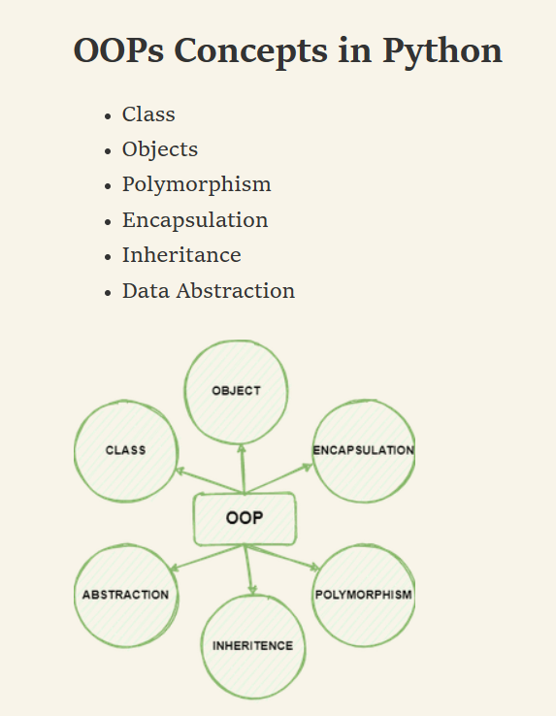
Les concepts clés de POO

Slide 21
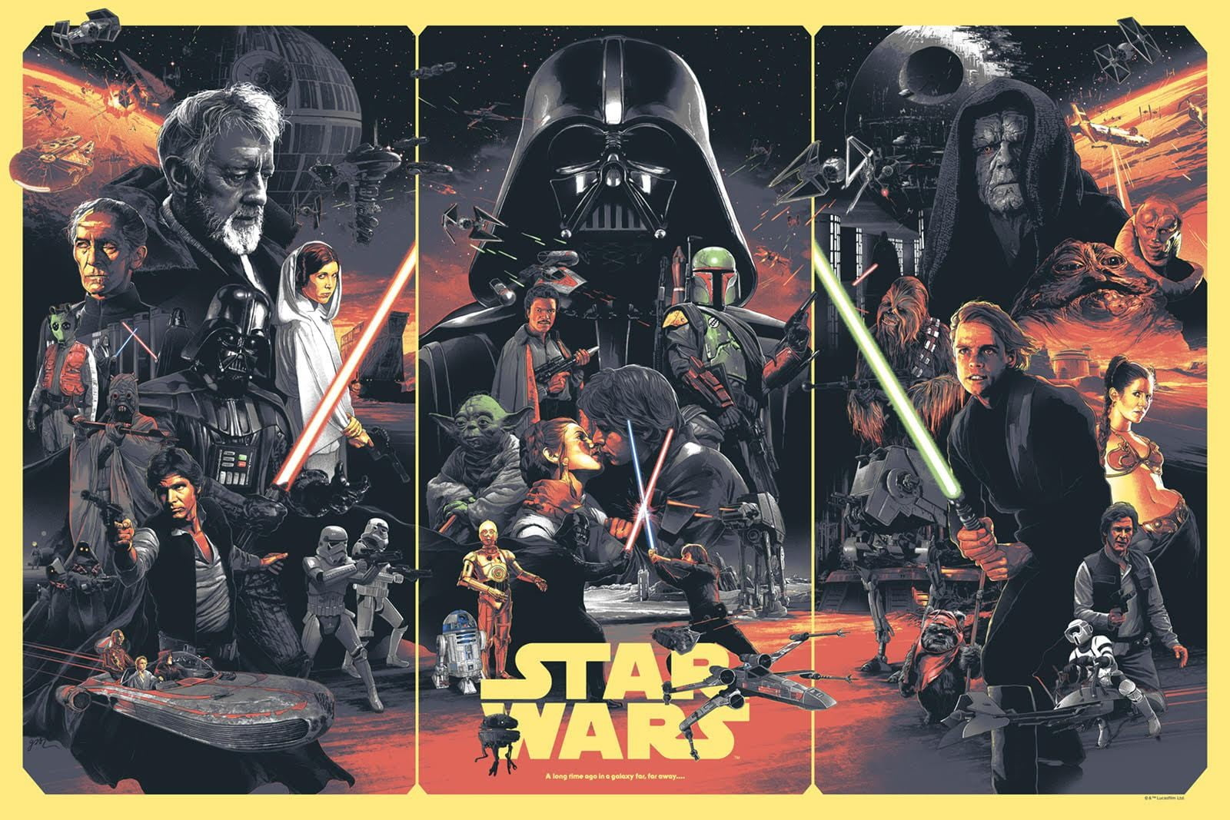
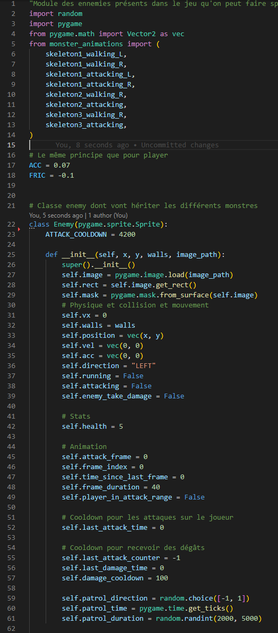
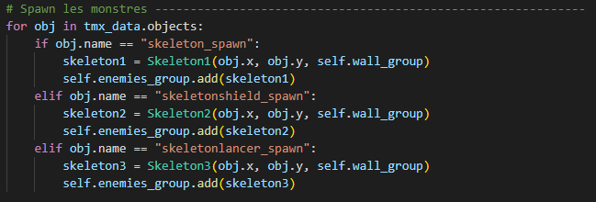
Classe & Objet:
La classe Enemy avec ses attributs ainsi que ses méthodes (qu’on ne voit pas)
Skeleton1,2 et 3 qui sont des objets crées à partir de l’instance de la classe Enemy et qui héritent aussi de celle-ci

Slide 22
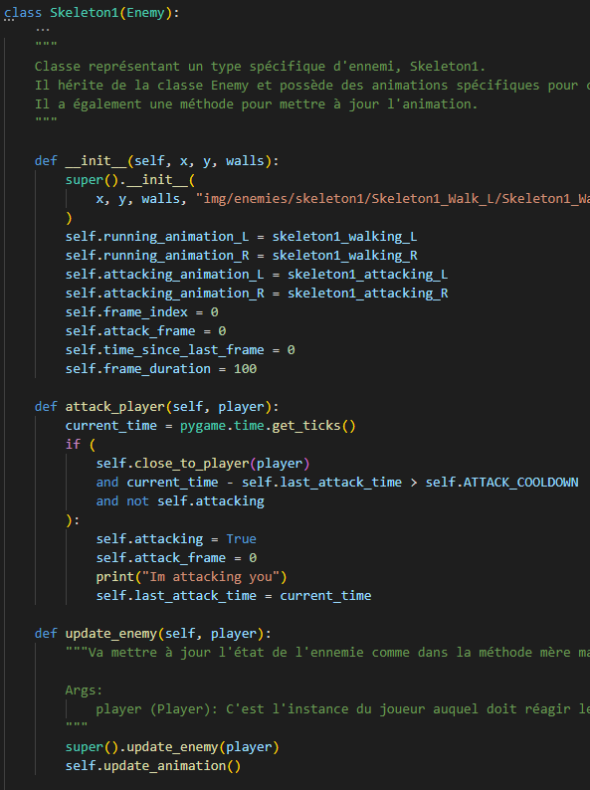
Héritage:
Skeleton1 est une sous classe de Enemy qui va hériter des attributs ainsi que des méthodes de celle-ci.
Update_enemy() de la classe Skeleton1 fait appel à la méthode de la classe parente mais en la surchargeant

Slide 23
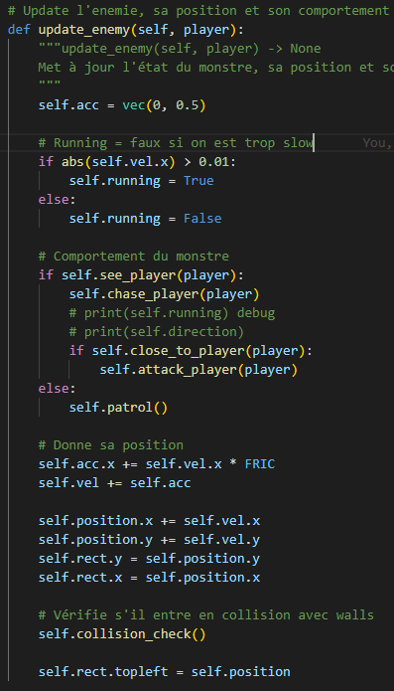
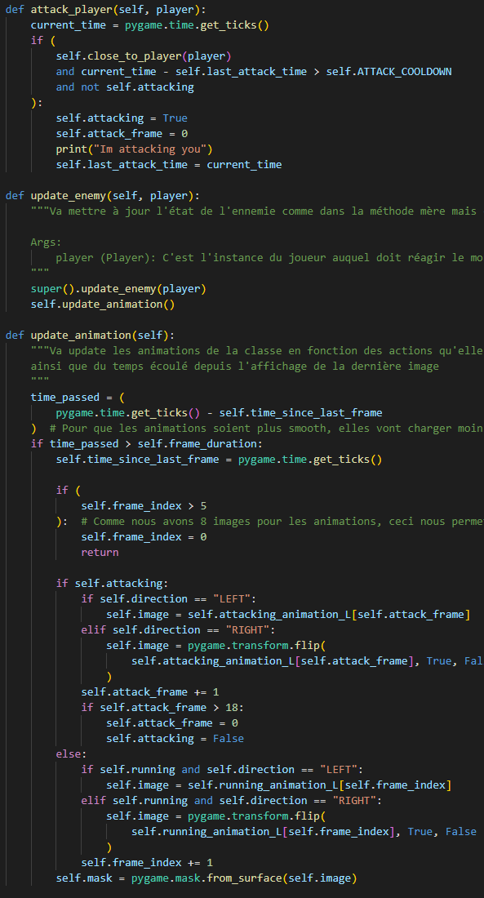
Polymorphisme:
La méthode d’update_enemy de Skeleton1 appelle la méthode update_enemy d’Enemy grâce à super(), elle garde son comportement de base tout en y ajoutant update_animation() qui va charger différentes animations pour les classes enfants

Slide 24
Encapsulation:
Self.vel & self.position sont des attributs qui ne sont pas directement accessible par les autres classes et sont uniquement manipulés par la classe Enemy

Slide 25
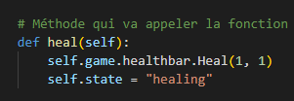
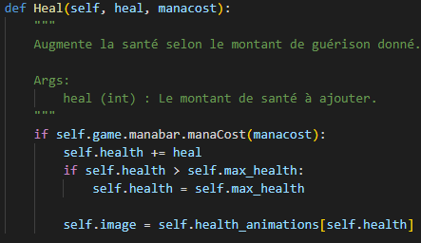
Abstraction:
On cache la complexité de la méthode Heal(self, heal, manacost) de la classe HealthBar en y faisant juste appel dans la méthode heal(self) dans la classe NewPlayer

Slide 26
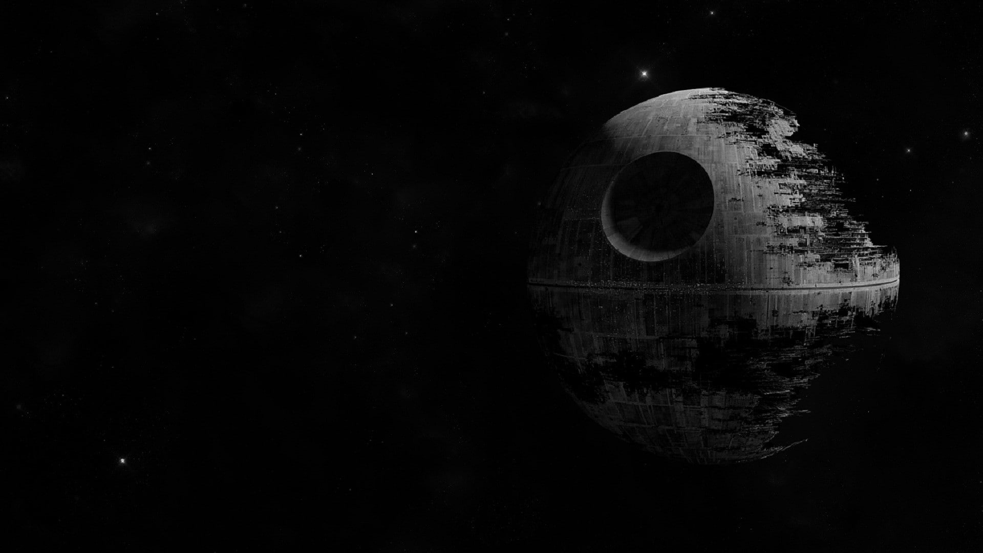
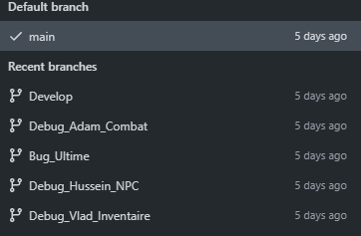
Organisation du travail:

Slide 27
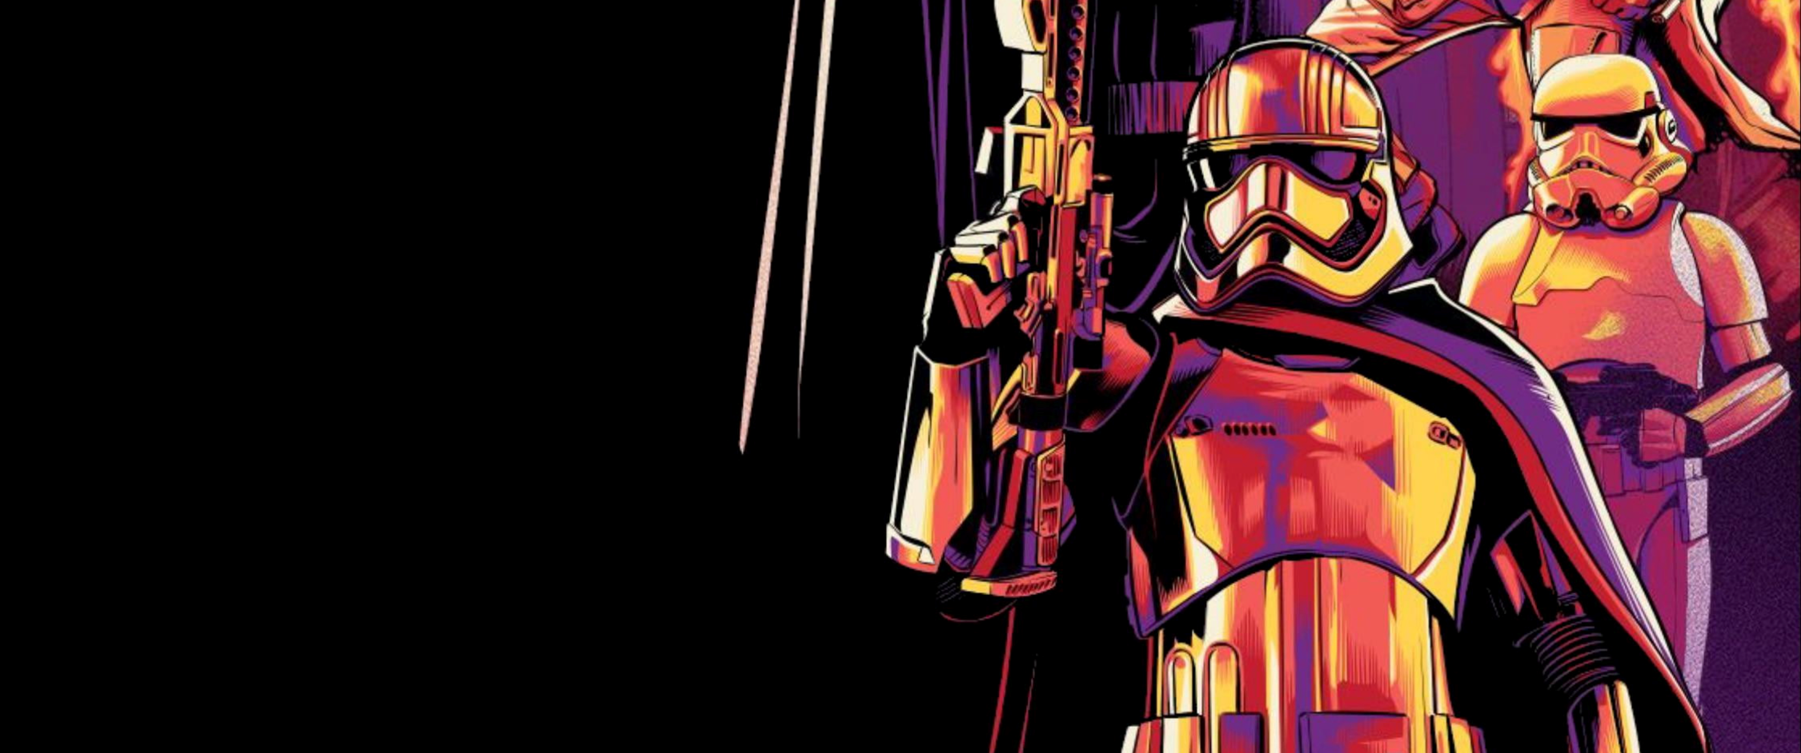
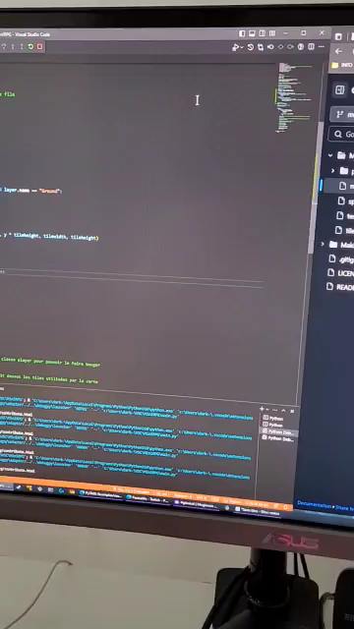
Défis et solutions:

Slide 28
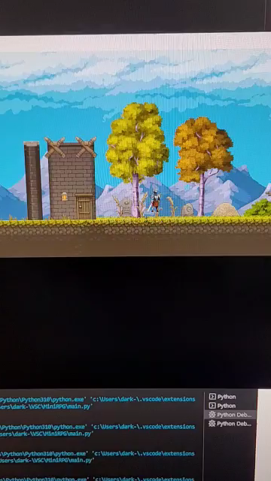

Slide 29
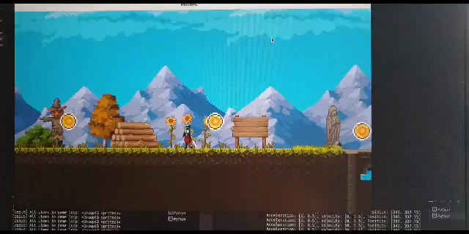

Slide 30
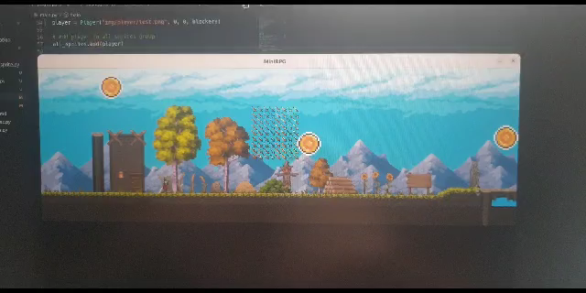

Slide 31
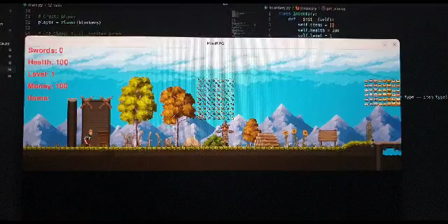

Slide 32
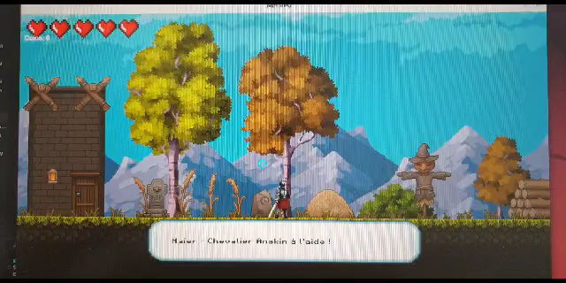

Slide 33
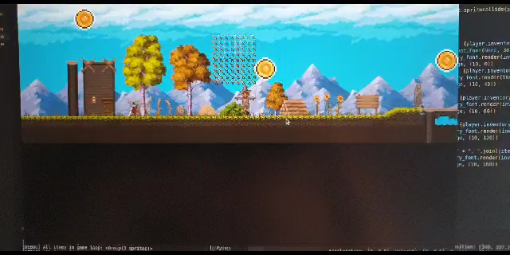

Slide 34
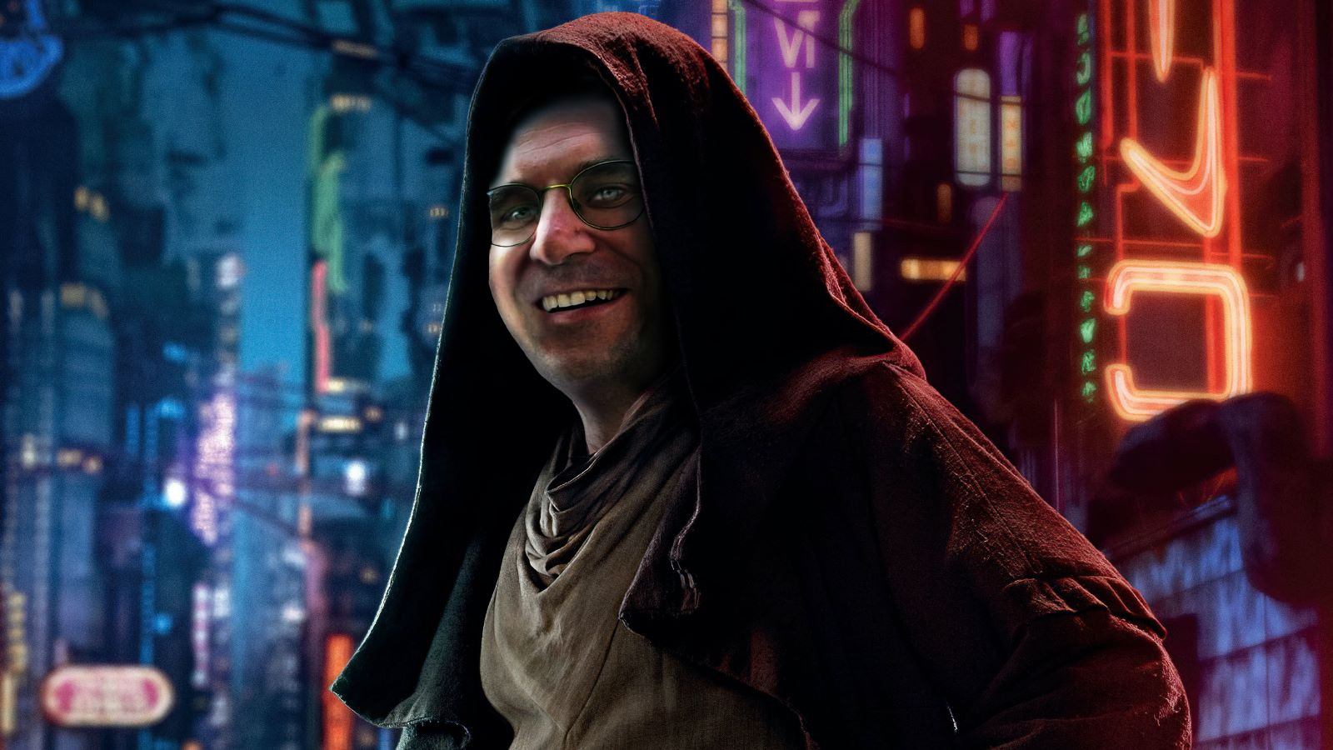
MERCI DE VOTRE TEMPS

